Slide 1
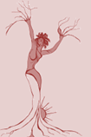
LA RELIGIONE DEGLI ALBERI
Michela Zucca
Servizi Culturali

Slide 2
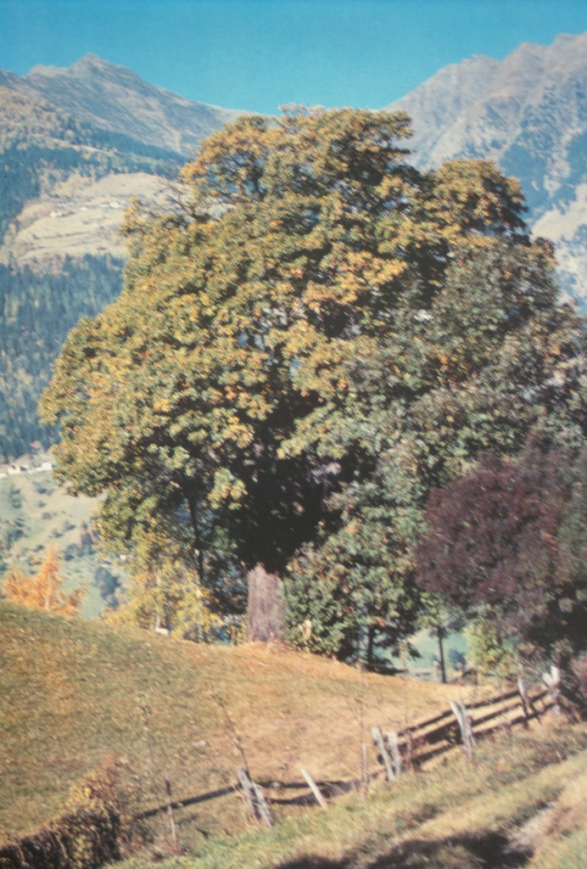
Oggi in Italia la selva primordiale quasi non esiste più: sono rimasti gli alberi monumentali, protetti a fatica dalla legge, che sopravvivono a stento in luoghi isolati. Per ritrovare l’impressione di come doveva essere l’immensa selva che ricopriva l’Europa, entità animata e madre di qualunque cosa, bisogna andare nelle foreste pluviali. In Amazzonia, a Pucallpa, esiste una scuola di pittura sciamanica in cui gli artisti sono nello stesso tempo sacerdoti, guaritori e pittori, fondata da Pablo Amaringo.
Michela Zucca
Servizi Culturali

Slide 3
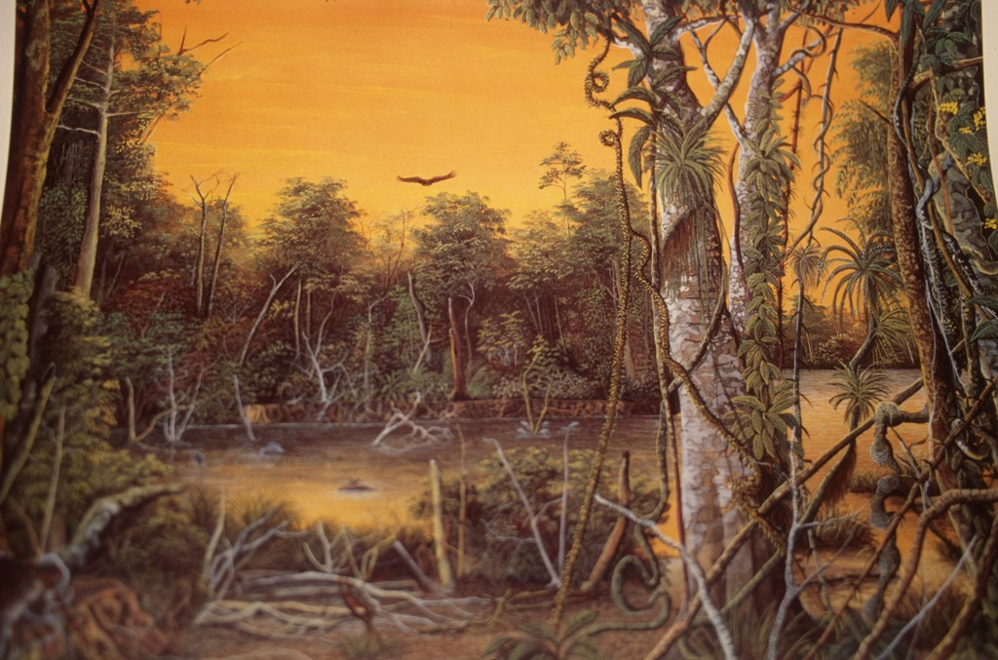
Michela Zucca
Servizi Culturali

Slide 4
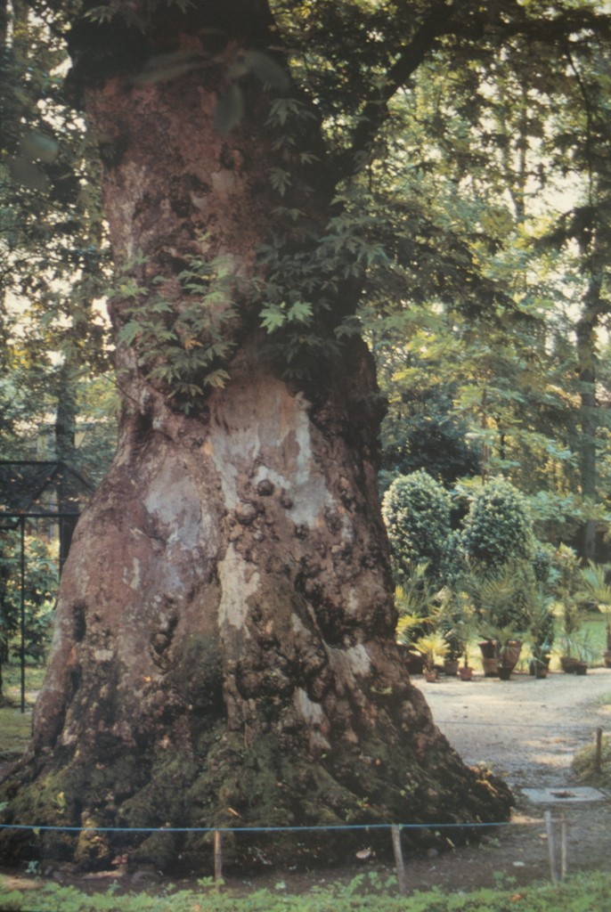
La religione degli alberi è panteista: la terra è un essere animato e senziente, e così pure la foresta. E’ animista: ogni cosa è abitata da uno spirito, che deve essere propiziato. Gli alberi sono gli esseri viventi più antichi dell’universo: conservano la memoria e la saggezza del creato.
Michela Zucca
Servizi Culturali

Slide 5
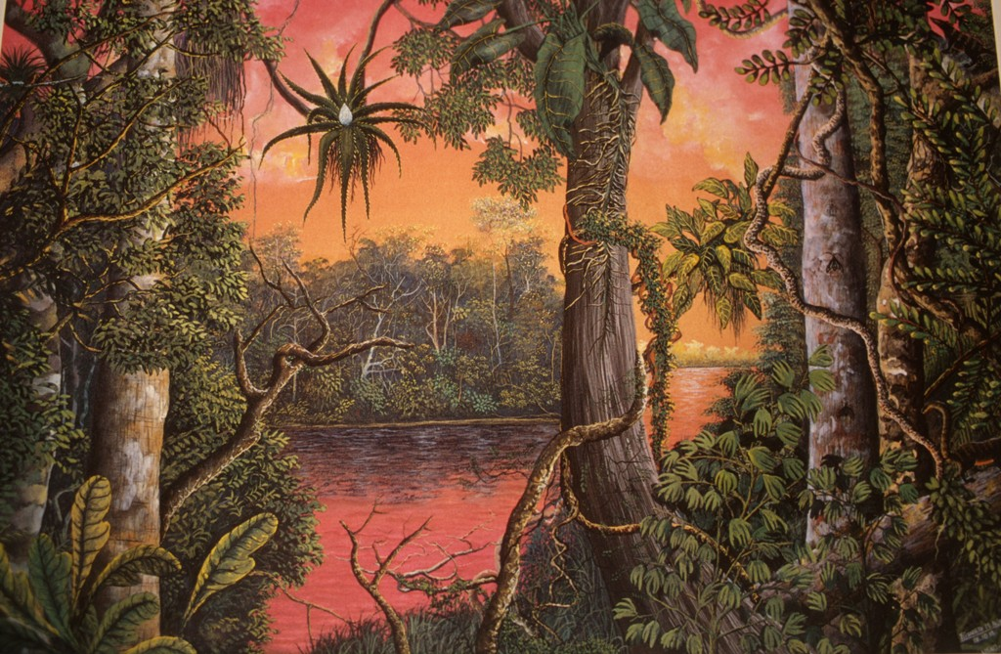
Michela Zucca
Servizi Culturali

Slide 6
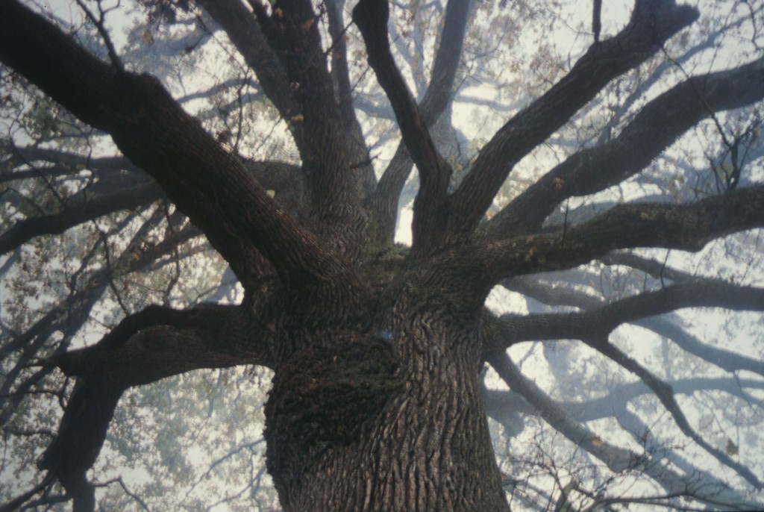
Michela Zucca
Servizi Culturali

Slide 7
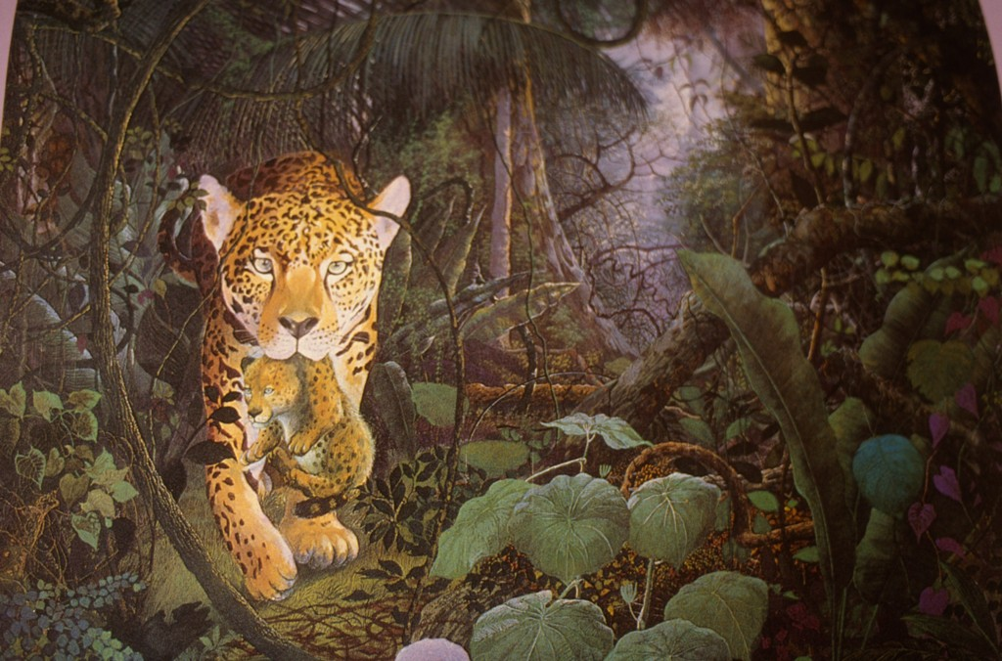
Michela Zucca
Servizi Culturali

Slide 8
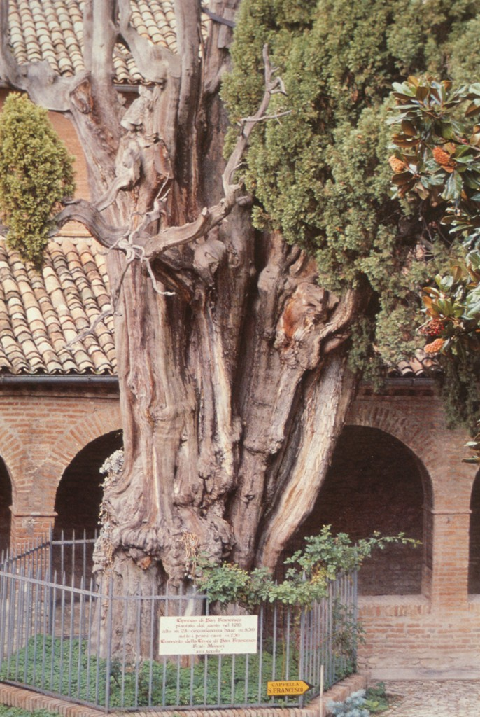
Gli antichi sciamani amazzonici elaborarono una serie complessa di tabù per proteggere la foresta: “Ti piacciono i pappagalli? Sono così belli, vederli volare come lampi di luce in cielo…. Ma se vuoi continuare a vederli volare, non devi andare dove la selva è più nera: perché lì loro mettono il nido, e si spaventano se vedono gli esseri umani. Soltanto gli sciamani ci possono andare, perché parlano la lingua dei pappagalli….”
Michela Zucca
Servizi Culturali

Slide 9
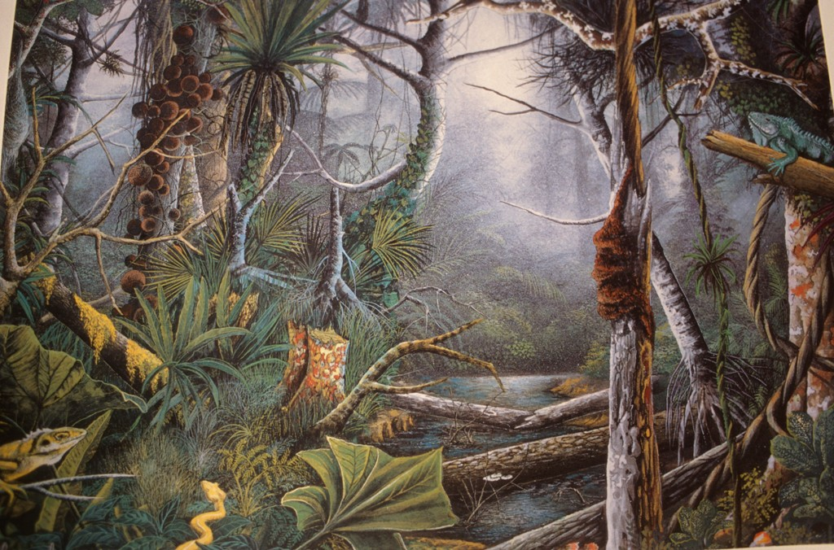
Michela Zucca
Servizi Culturali

Slide 10
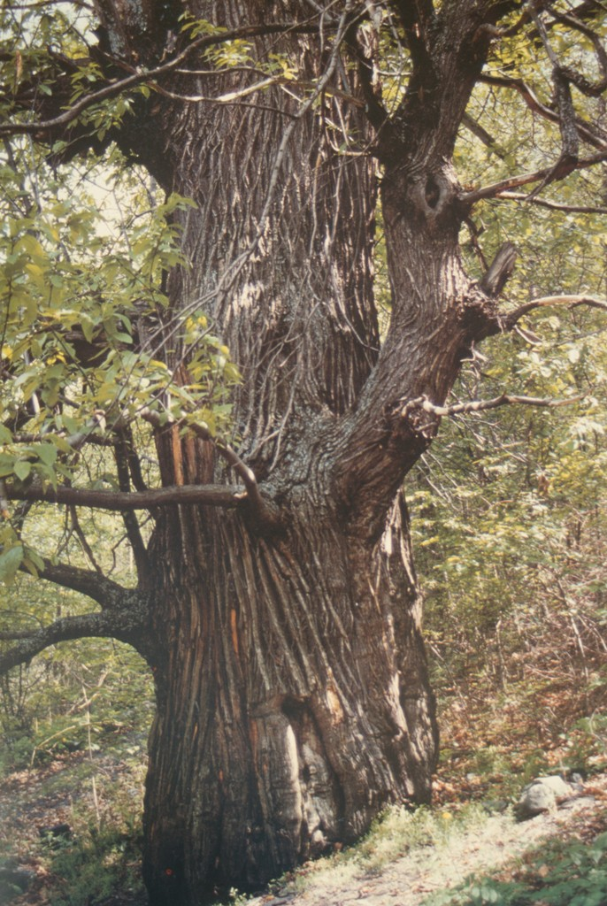
L’iniziazione di uno sciamano avviene in foresta: per poter cominciare ad esercitare, deve passare almeno due anni nella selva, senza vedere né parlare con nessuno, mangiando soltanto patate bollite e banane senza sale, prendendo molta ayahuasca e imparando a parlare la lingua degli alberi, delle erbe e degli animali. Più tempo passa con le piante, più sarà potente e sapiente.
Michela Zucca
Servizi Culturali

Slide 11
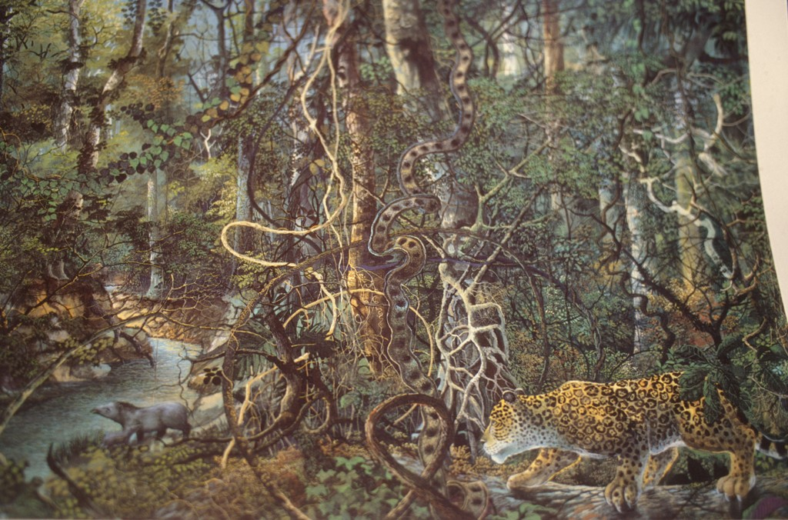
Michela Zucca
Servizi Culturali

Slide 12
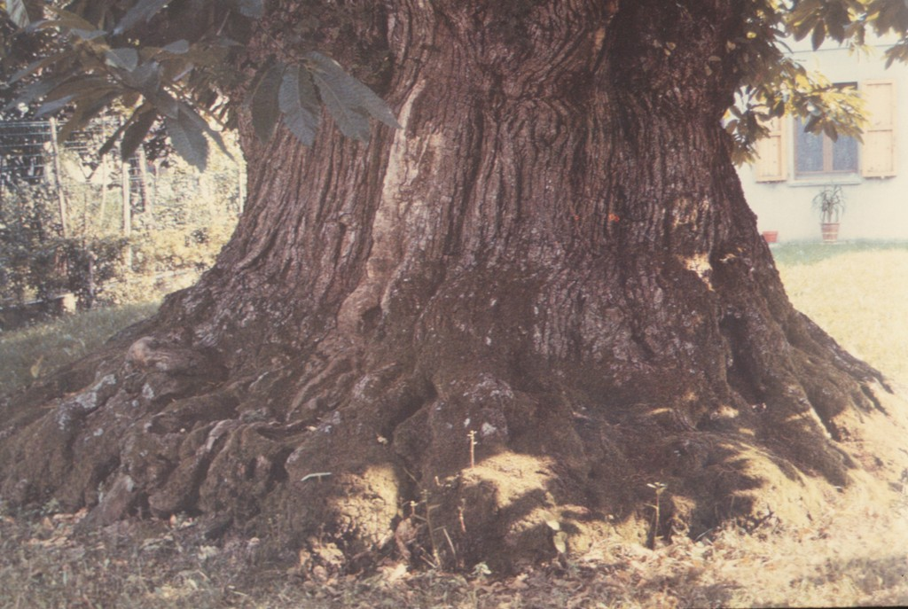
Michela Zucca
Servizi Culturali

Slide 13
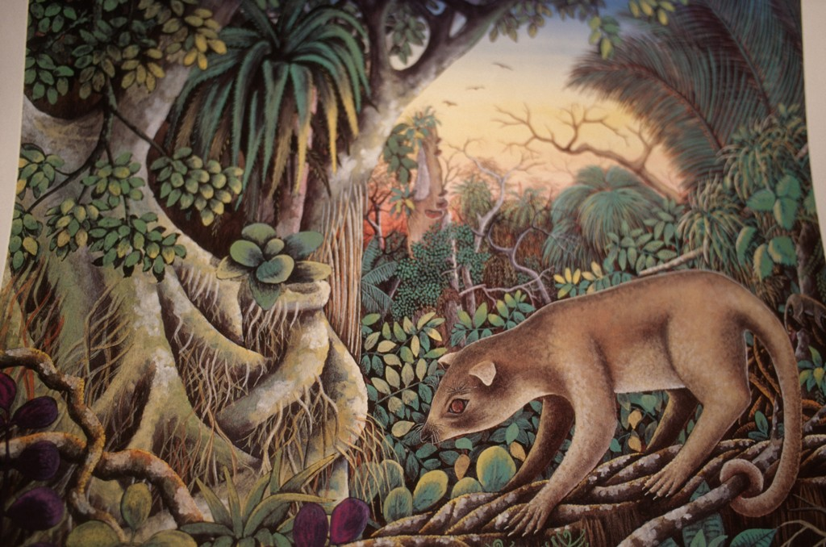
Michela Zucca
Servizi Culturali

Slide 14
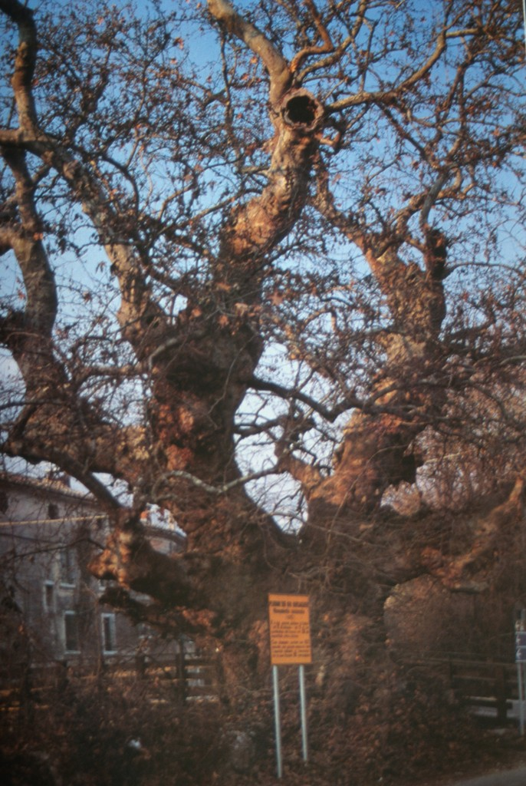
E’ dalla sapienza della foresta che lo sciamano impara a parlare tutte le lingue degli esseri viventi. Gli alberi parlano, dagli alberi prende forza. La natura è animata: l’ayahuasca per esempio, il potente allucinogeno che li mette in comunicazione con i mondi paralleli, miscuglio di Banisteria caapi e Psichotria viridis, assume l’aspetto di una vecchia saggia….
Michela Zucca
Servizi Culturali

Slide 15
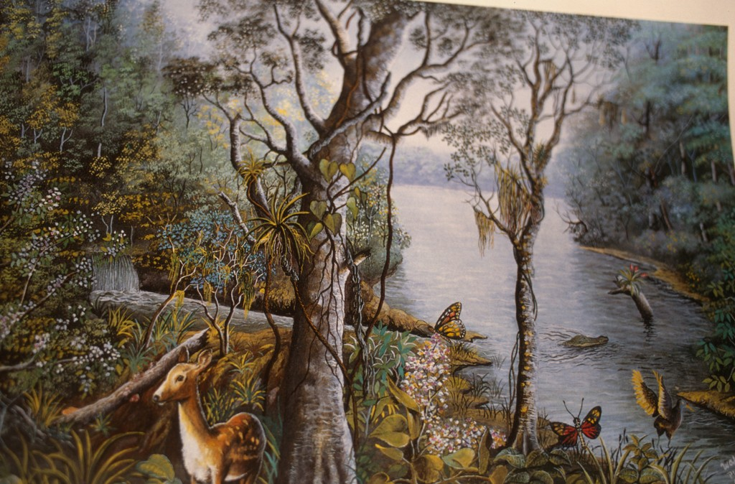
Michela Zucca
Servizi Culturali

Slide 16
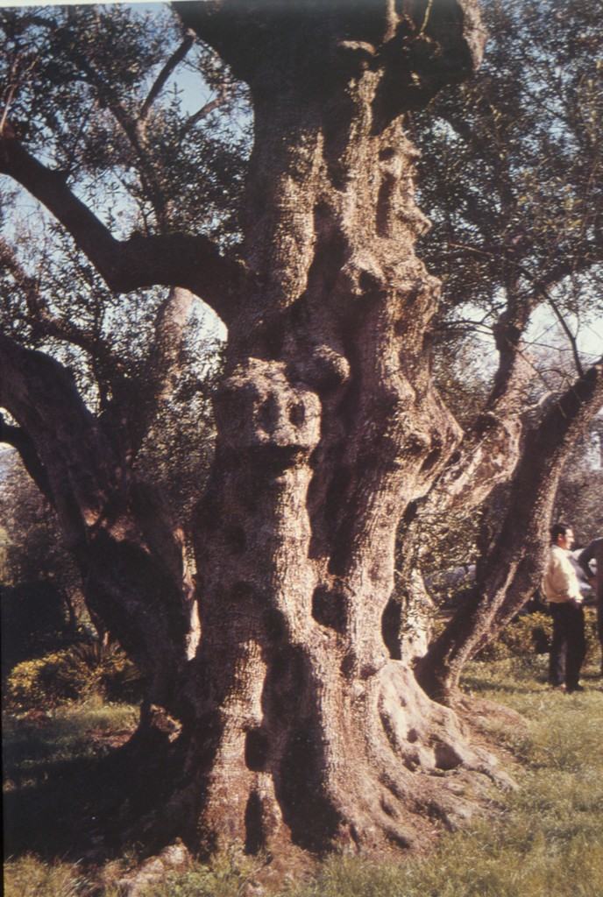
Ed è in foresta che si va quando si vuole prendere una qualunque decisione, perché è dalla forza della natura che prima o poi verrà la voce che darà il consiglio giusto…. Sono gli alberi che, come gli Ents di Tolkien, possono decidere o meno di appoggiare gli uomini, e di scendere in guerra. E una volta che decidono di muoversi, nessuno li può più
fermare.
Michela Zucca
Servizi Culturali

Slide 17
Michela Zucca
Servizi Culturali

Slide 18
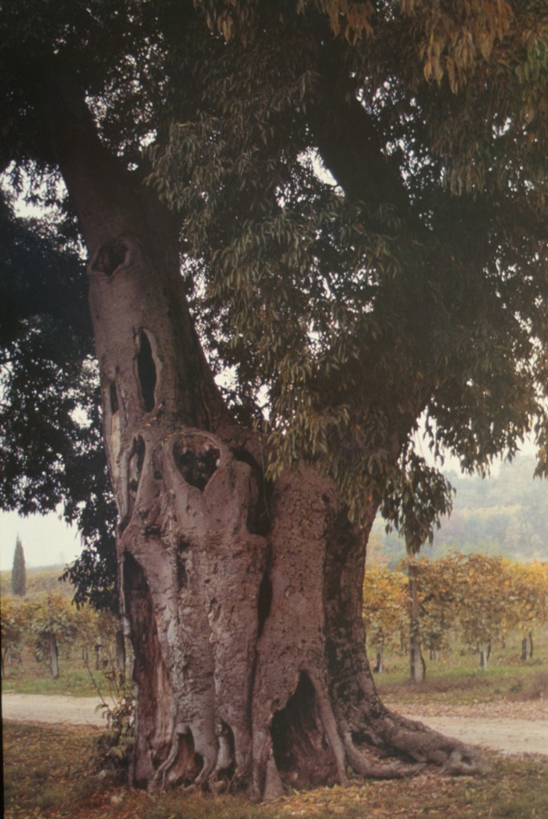
Per migliaia di anni, anche in Europa fu praticata la religione degli alberi: la foresta che copriva gran parte dell’Europa, la Selva Ercinia, faceva paura ai Romani. I soldati dicevano che quegli alberi, che avevano più di quattromila anni, tronchi enormi e rami grandi come tronchi che sprofondavano in un terreno umido e molle, puro humus mai calpestato dagli uomini, li guardavano e sentivano quello che dicevano….
Michela Zucca
Servizi Culturali

Slide 19
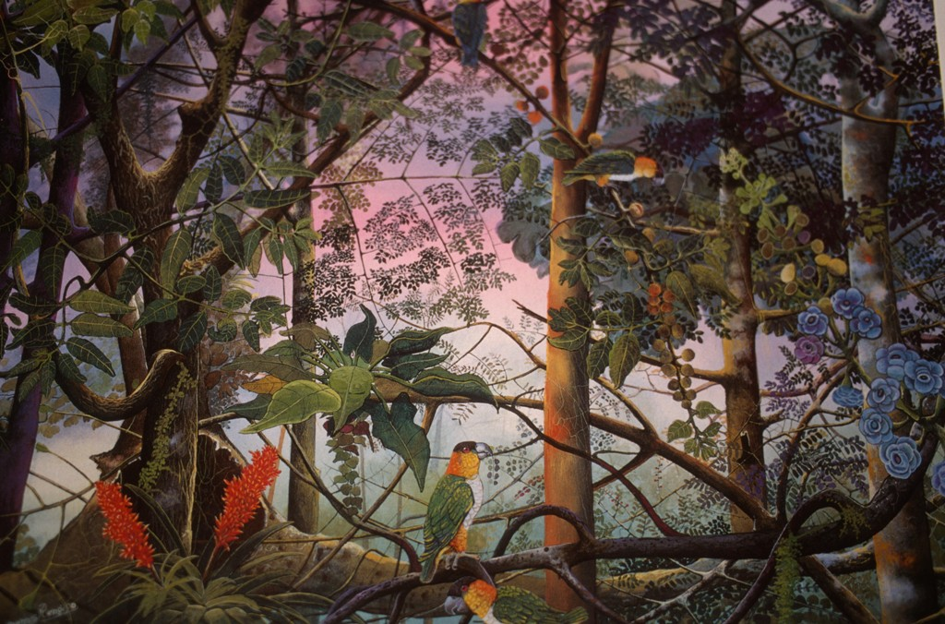
Michela Zucca
Servizi Culturali

Slide 20
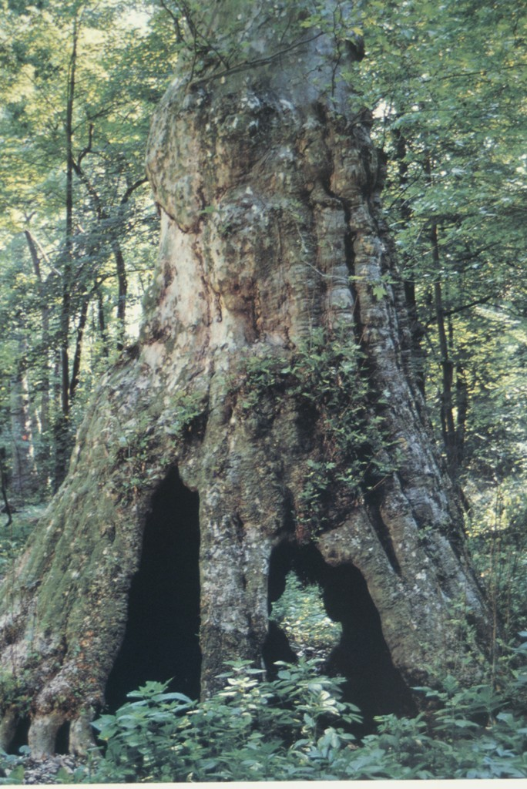
Celti, Germani, popoli scandinavi, ma anche gran parte delle genti che abitavano le regioni mediterranee, sono tribù della foresta. Non hanno bisogno di strade, perché sanno riconoscere le piste e si sanno orientare con segni indistinguibili ai soldati delle culture degli imperi greci e romani. Dalla foresta traggono non solo il nutrimento materiale, ma anche e soprattutto la forza spirituale.
Michela Zucca
Servizi Culturali

Slide 21
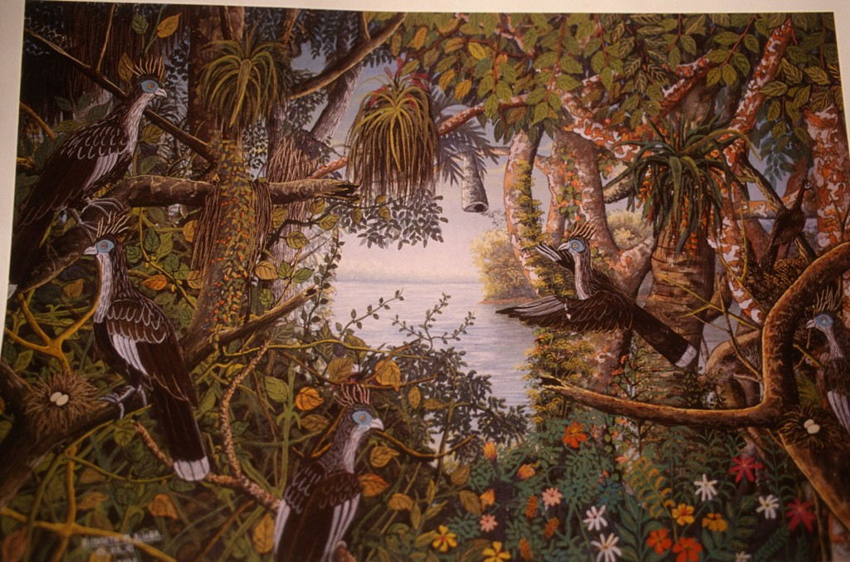
Michela Zucca
Servizi Culturali

Slide 22
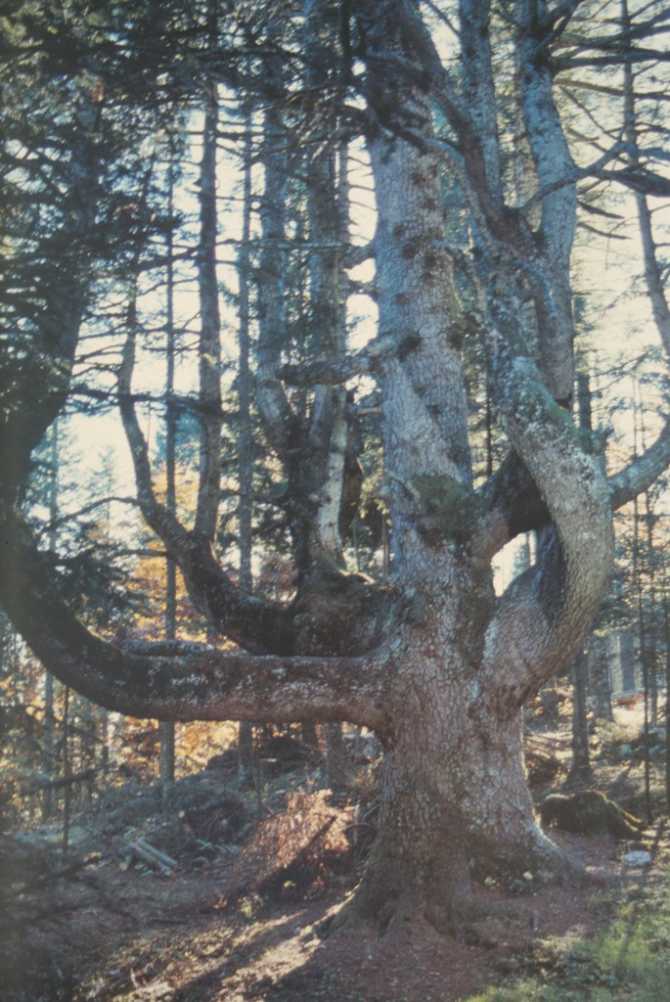
La religione druidica è molto simile – per quanto abbiamo potuto ricostruire – ad una specie di sciamanesimo organizzato. I bambini e le bambine che manifestavano il segno (cioè la capacità di poter parlare con gli spiriti: in altri tempi sentire le voci è considerato sintomo di schizofrenia e di malattia mentale) venivano portati in luoghi segreti in foresta, denominati
Myrddin (da cui Merlino).
Michela Zucca
Servizi Culturali

Slide 23
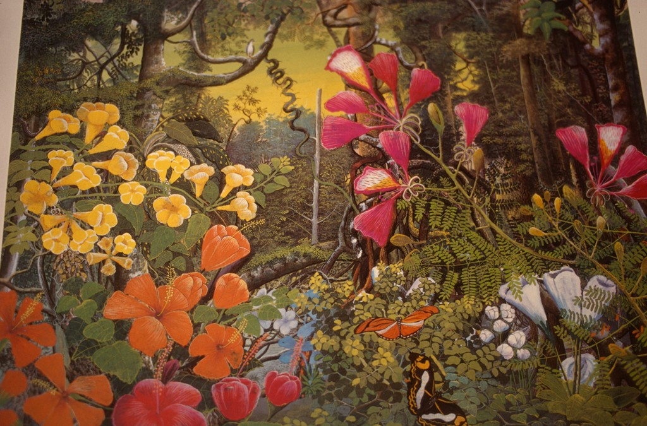
Michela Zucca
Servizi Culturali

Slide 24
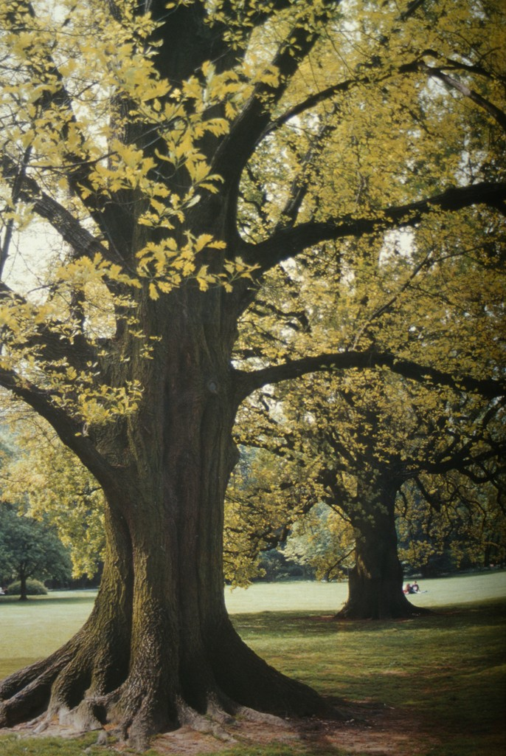
Il corso di studi durava vent’anni: ne uscivano, racconta Cesare nel De Bello Gallico, gli uomini più sapienti dell’umanità. Sacerdoti che sapevano parlare tutte le lingue, ma che avevano scelto di non scrivere, non perché non conoscessero l’alfabeto, ma perché non volevano che i loro segreti prima o poi venissero svelati. In realtà riuscirono in un’efficace azione di dissimulazione.
Michela Zucca
Servizi Culturali

Slide 25
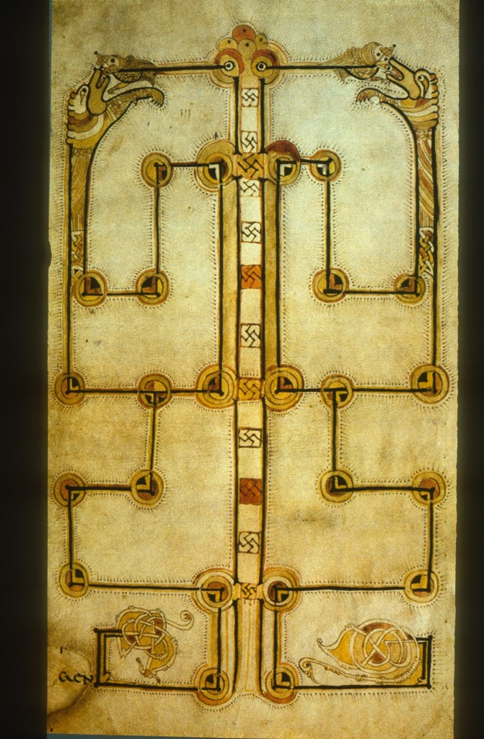
E furono tanto bravi a raccontarla, che per secoli tutti gli credettero…. Perché in foresta (da fores, fuori) ci stanno i selvatici, una via di mezzo fra gli uomini e le bestie, gente senza tetto né legge che vive di rapine e che dà rifugio a tutti quelli che fuggono dalla giustizia: delinquenti, donne perdute, folli, disertori, ebrei erranti, eretici, amanti, streghe, briganti, rivoltosi, zingari, sibille a sacerdoti pagani.
Michela Zucca
Servizi Culturali

Slide 26
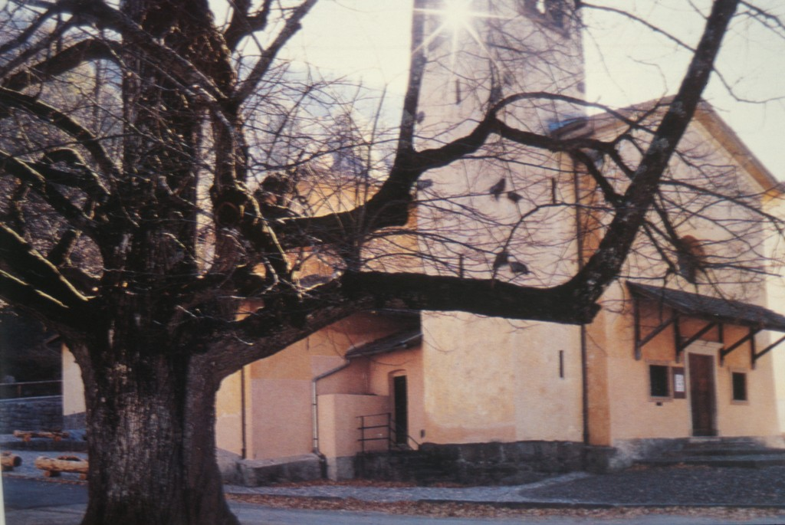
Michela Zucca
Servizi Culturali

Slide 27
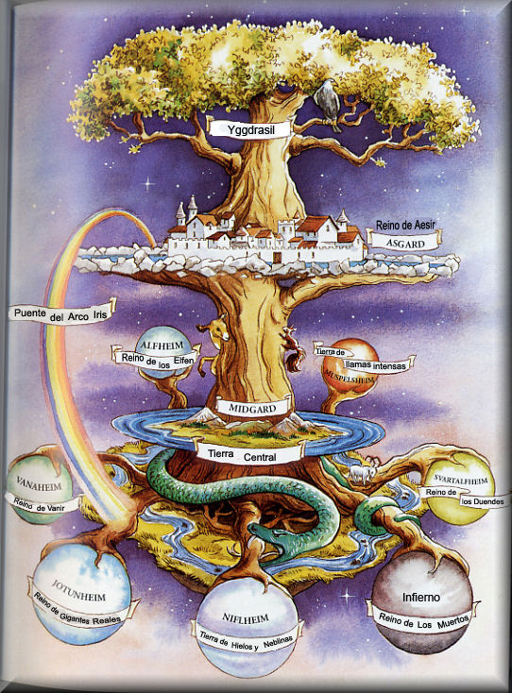
Il grande albero sacro della mitologia nordica è l’allegoria dell’esistenza umana: perennemente inquieta, in lotta, mai contenta, alla fine riuscirà ad assolvere il suo impegno primordiale: l’autodistruzione.
L'albero Yggdrasill è il luogo dell'assemblea quotidiana degli Dèi che vi giungono cavalcando il ponte di Bifrost (l'Arcobaleno).
Con i suoi rami, sorregge nove mondi: Ásaheimr, mondo degli Æsir, Álfheimr, mondo degli elfi, Miðgarðr, mondo degli uomini, Jötunheimr, mondo dei giganti, Vanaheimr, mondo dei Vanir, Niflheimr, mondo del gelo (o della nebbia secondo altre versioni), Múspellsheimr, mondo del fuoco, Svartálfaheimr, mondo degli elfi oscuri e dei nani ed Hel, mondo dei morti. Questi nove mondi costituiscono l'intero universo.
Immenso, Yggdrasill sprofonda sin nel regno infero, mentre i suoi rami sostengono l'intera volta celeste.
Poggia su tre radici: una va verso il cielo degli Dèi (Æsir) ovvero verso Ásaheimr dove, nei pressi della fonte detta di Urðr si trovano le tre Norne, che decidono il destino degli uomini; un'altra verso lo Jötunheimar dove vivono i giganti; la terza radice raggiunge il Niflheimr dove la vacca Auðhumla nutre con il suo latte il gigante Ymir, l'Uomo Primordiale. Da quest'ultima radice nasce la fonte detta Hvergelmir (Pozzo risonante), da cui si dipartono tutti i fiumi del mondo.Le radici di Yggdrasill, però, affondano su draghi che sono costantemente irrequieti.
Sulla cima di Yggdrasill sta Víðópnir, gallo dorato il cui canto annuncerà il Ragnarök, la fine del mondo.
Michela Zucca
Servizi Culturali

Slide 28
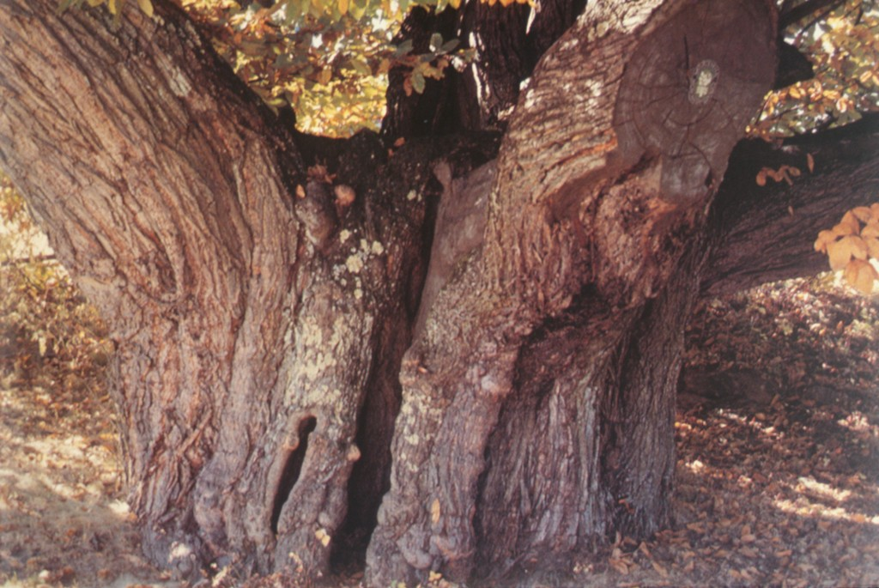
Michela Zucca
Servizi Culturali

Slide 29
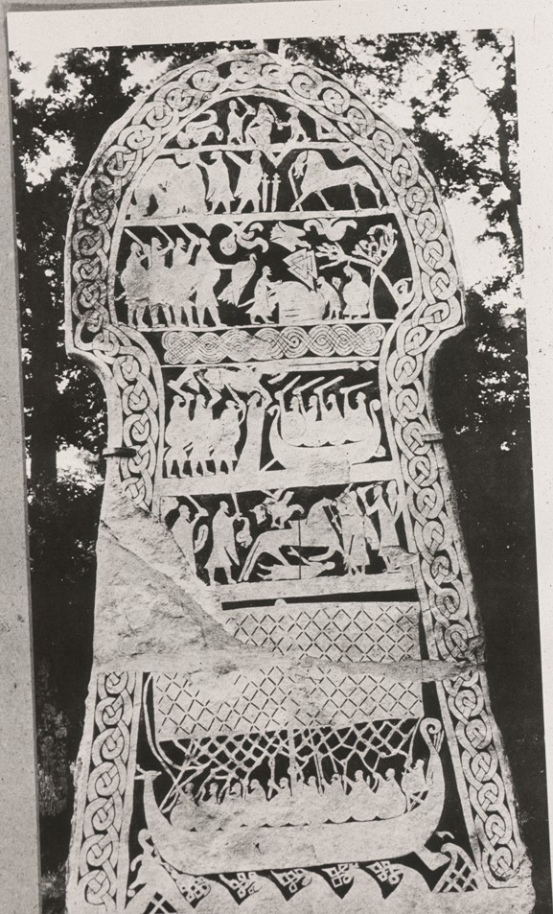
Con i suoi rami, sorregge nove mondi: quelli degli esseri superiori e degli dei, il mondo degli elfi, quello degli uomini, quello dei giganti, il mondo del gelo (o della nebbia secondo altre versioni), il mondo del fuoco, il mondo degli elfi oscuri e dei nani ed Hel, il mondo dei morti. Questi nove mondi costituiscono l'intero universo. Immenso, Yggdrasill sprofonda sin nel regno infero, mentre i suoi rami sostengono l'intera volta celeste.
Michela Zucca
Servizi Culturali

Slide 30
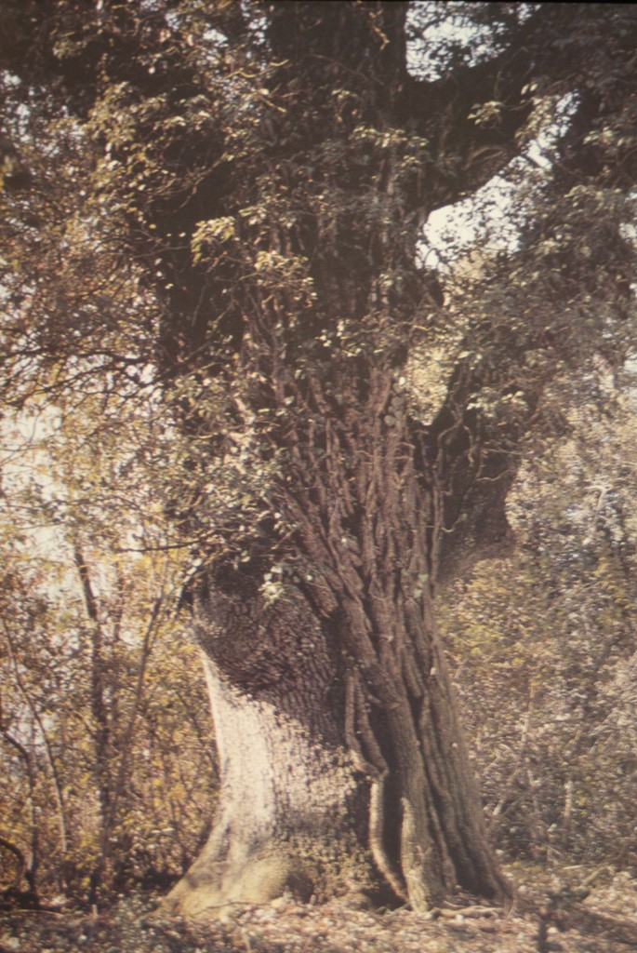
Poggia su tre radici: una va verso il cielo degli Dèi dove, nei pressi della fonte di Uròr, si trovano le tre Norne che decidono il destino degli uomini; un'altra verso la terra dei dove vivono i giganti; la terza radice raggiunge la vacca che nutre con il suo latte il gigante Ymir, l'Uomo Primordiale. Da quest'ultima radice nasce la fonte da cui si dipartono tutti i fiumi del mondo. Le radici di Yggdrasill, però, affondano su draghi che sono costantemente irrequieti.
Sulla cima di Yggdrasill sta Víðópnir, gallo dorato il cui canto annuncerà il Ragnarök, la fine del mondo.
Michela Zucca
Servizi Culturali

Slide 31
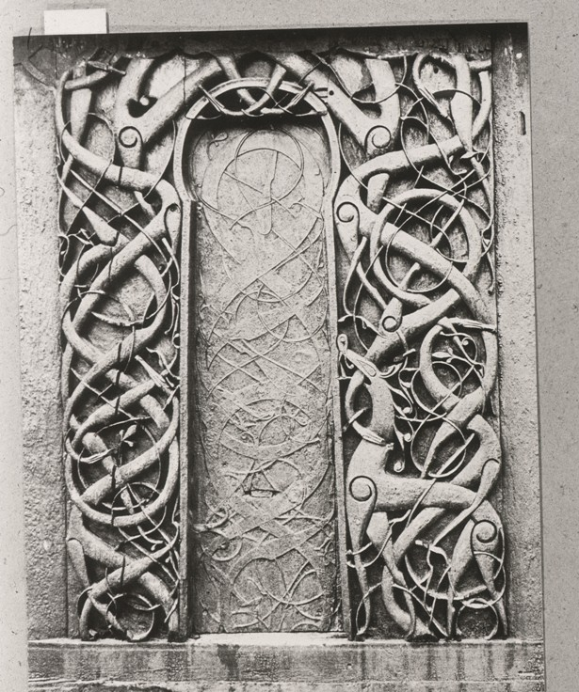
Le radici di Yggdrasill, però, affondano su draghi che sono costantemente irrequieti, in perenne lotta fra loro. Si tratta di un’ efficacissima immagine simbolica dell’inconscio umano con le pulsioni in continuo conflitto che portano all’autodistruzione.
Michela Zucca
Servizi Culturali

Slide 32
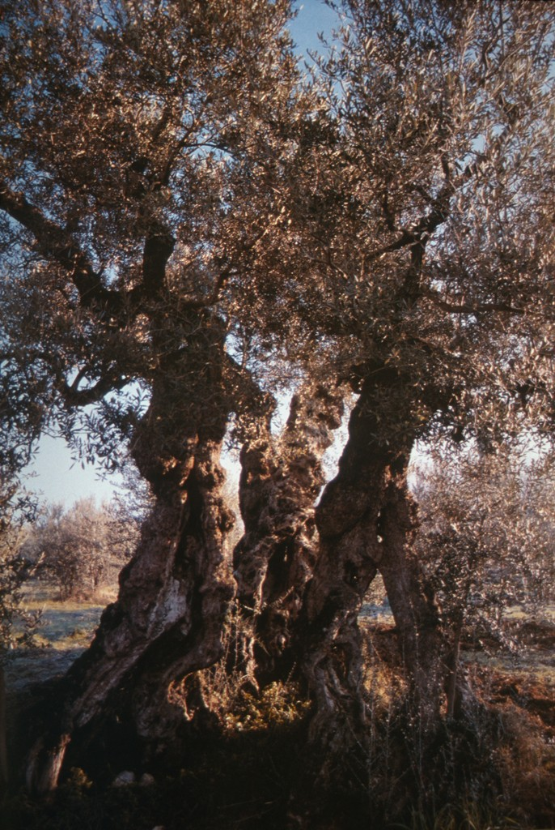
Per acquisire la saggezza, Odino ha dovuto appendersi ad Yggradsil con un piede solo, per tre giorni e tre notti, e sacrificare un occhio. Per diventare il capo degli dei diventerà zoppo e cieco da un occhio: ha dovuto sacrificare all’albero sacro metà della vista e delle capacità motorie.
Sulla cima di Yggdrasill sta il gallo dorato il cui canto annuncerà il Ragnarok,
la fine del mondo.
Michela Zucca
Servizi Culturali

Slide 33
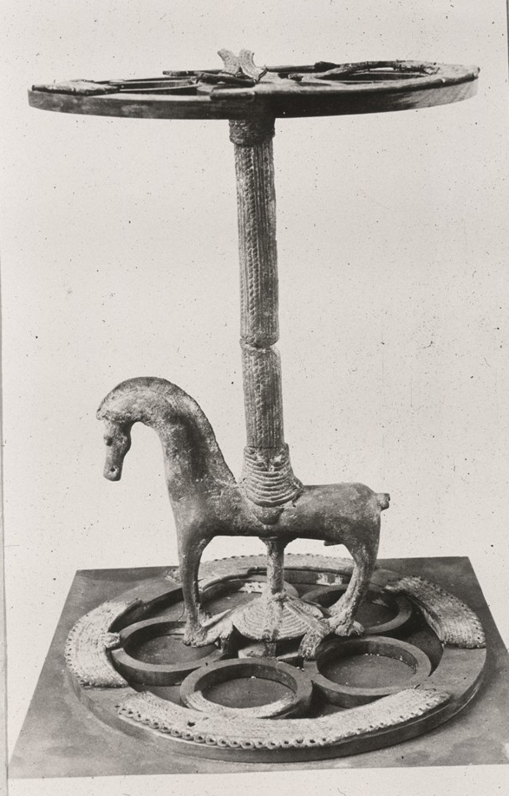
La foresta è lo spazio sacro: quando Cesare chiede ai druidi dove fossero i loro templi, questi gli rispondono: “Noi non siamo come voi, che pensate di poter rinchiudere Dio fra quattro mura”. Lo spazio divino era costruito attorno all’albero-totem, veniva recintato e tenuto sgombro. Di solito, nella radura sacra c’era anche la stele di pietra, a simbologia femminile, e la sorgente, che rimanda alle acque del parto.
Michela Zucca
Servizi Culturali

Slide 34
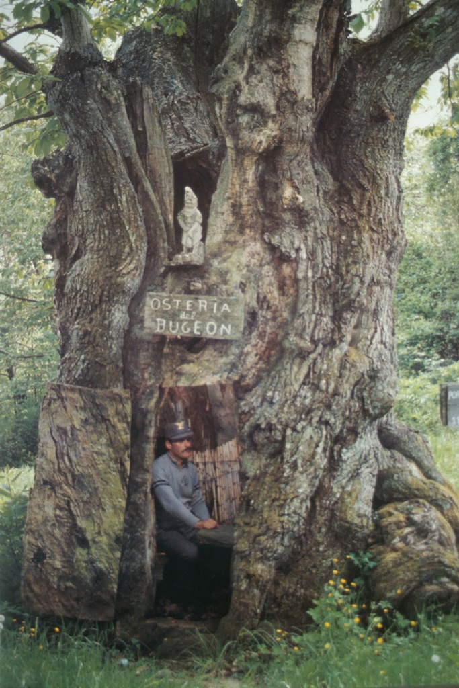
Agli alberi sacri veniva appeso ogni tipo di oggetti, e il tronco doveva essere (probabilmente…..) tutto scolpito. L’albero di Natale stesso, prima di portare le palle e le strenne, e diventare il simbolo di una festa cristiana, teneva appesi i crani dei nemici uccisi, e le strenne erano le interiora che giravano tutt’attorno. Questa tradizione scandalizzò Cesare e i Romani.
Michela Zucca
Servizi Culturali

Slide 35
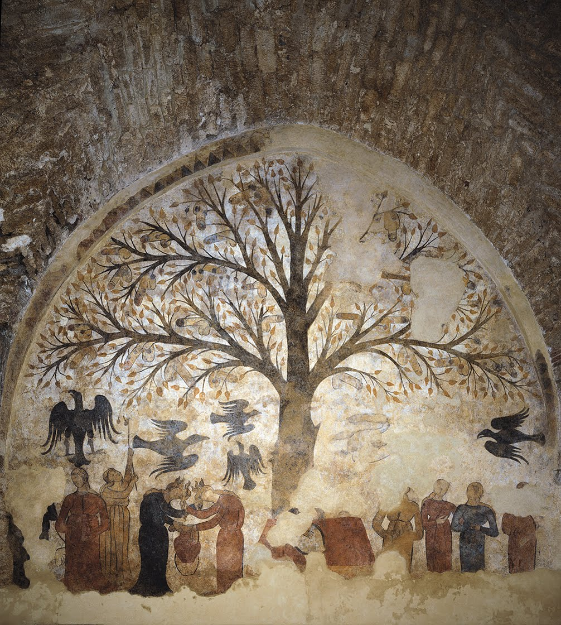
La Fonte dell'Abbondanza è un'antichissima sorgente pubblica, con tanto di galleria sotterranea. Sopra la fonte venne costruito un granaio pubblico. Nel 1999, sotto vari strati di intonaco fu rivenuto l'albero della fecondità.
Albero dei falli
Massa Marittima (Gr), Fonti dell’Abbondanza
Affresco, 1265
Michela Zucca
Servizi Culturali

Slide 36
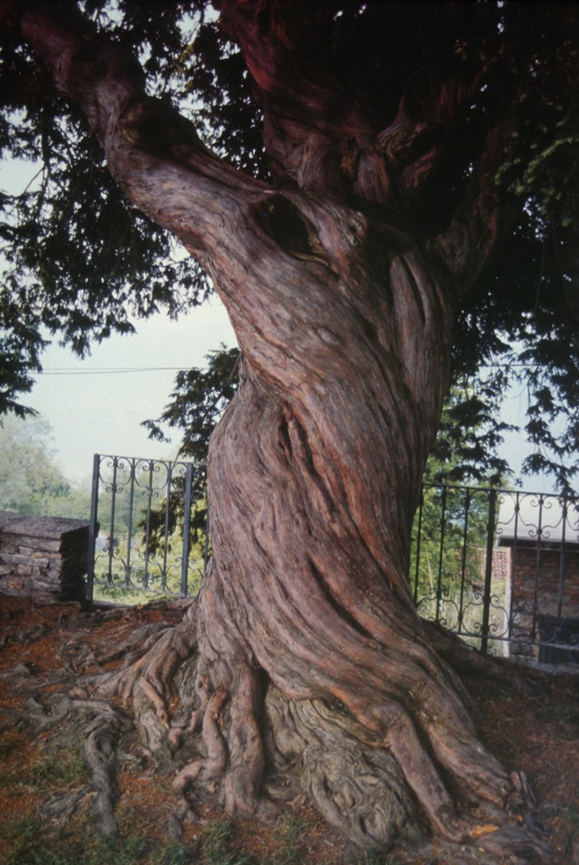
Un grande albero tra le cui foglie pendono 25 falli eretti. Sotto, due donne che si accapigliano nel contendersi uno dei falli, uccelli neri che volteggiano minacciosi ed altre figure di dubbia interpretazione. Rimanda a riti arcaici, a siti sacri primordiali, che uniscono elementi di fertilità femminili (le acque, la grotta, il sottosuolo) e maschili (l’albero, i falli): all’albero come fecondatore.
Michela Zucca
Servizi Culturali

Slide 37
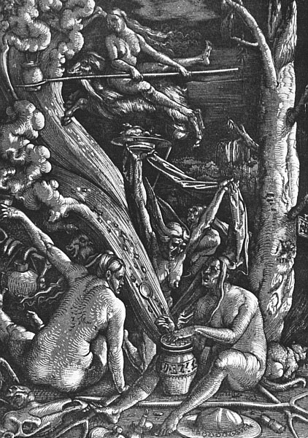
La foresta è il luogo dei riti proibiti. Nelle radure sacre si celebra il sabba, arcaica cerimonia di matrice sciamanica. Le donne si inducono una trance ottenuta con potenti allucinogeni che strofinano sulle mucose vaginali, l’unguento, che si prepara con erbe che, assunte per bocca, provocherebbero la morte. Il sabba è anche rito della fertilità a forte connotazione sessuale.
Michela Zucca
Servizi Culturali

Slide 38
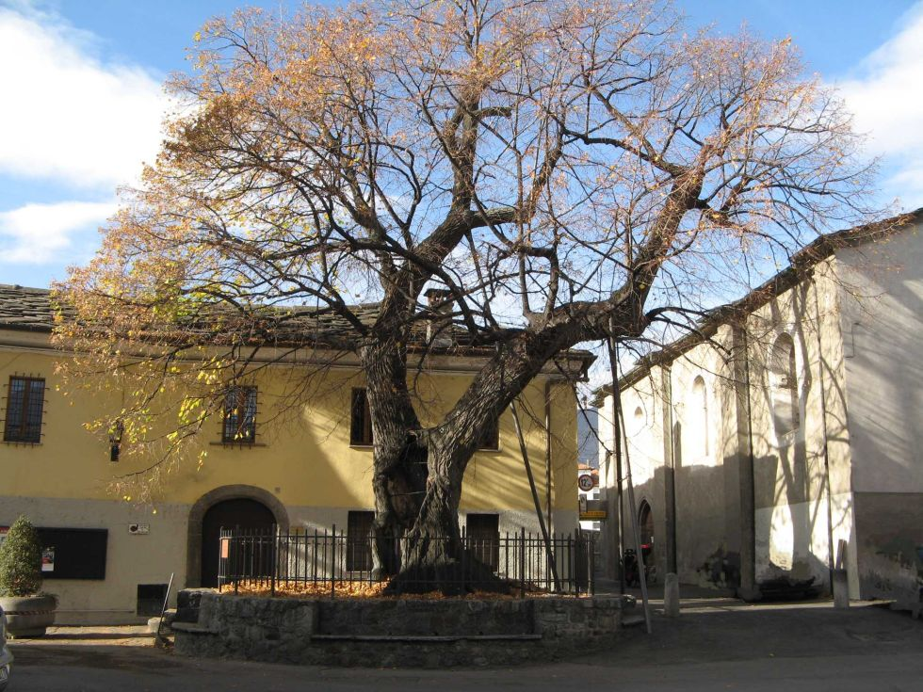
Michela Zucca
Servizi Culturali

Slide 39
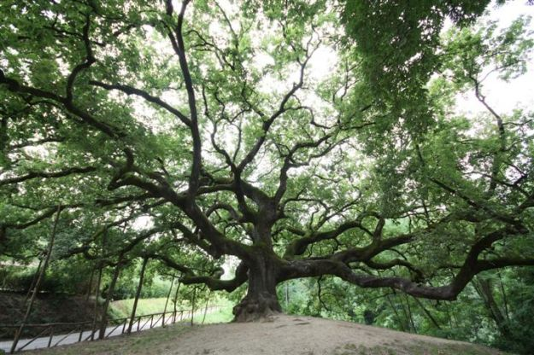
Quercia delle Streghe (o quercia di Pinocchio) Capannori (Lucca).
Età stimata: 600 anni
Michela Zucca
Servizi Culturali

Slide 40
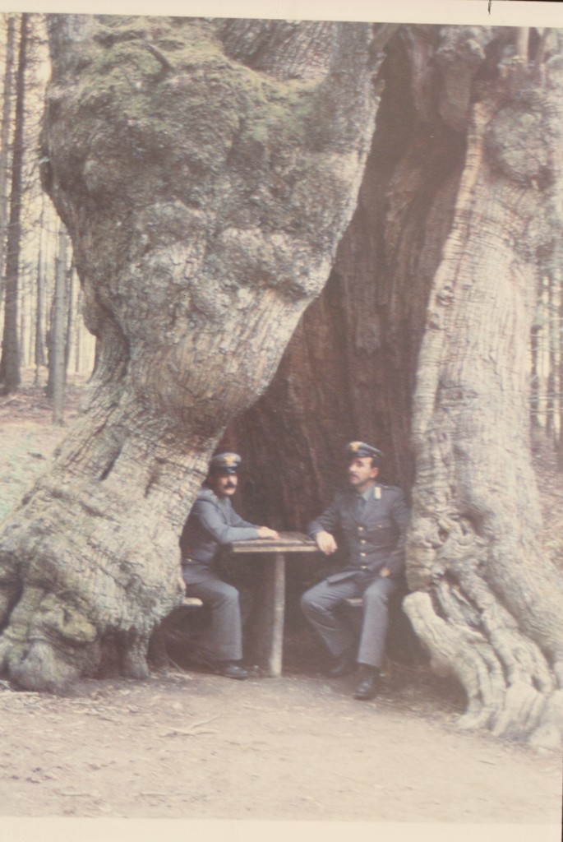
Si racconta che le streghe amassero tanto le sue chiome da accamparcisi sopra per celebrare il Sabba. La frequentazione delle donne fatate ebbe un benefico effetto sulla pianta, tanto che i suoi rami continuarono a crescere e ad allargarsi a dismisura. Durante l’ultima guerra, i nazisti volevano farne legna da ardere, ma la gente si oppose. Leggenda vuole che proprio in mezzo alle sue imponenti radici Pinocchio, andò a seppellire il suo tesoro.
Michela Zucca
Servizi Culturali

Slide 41
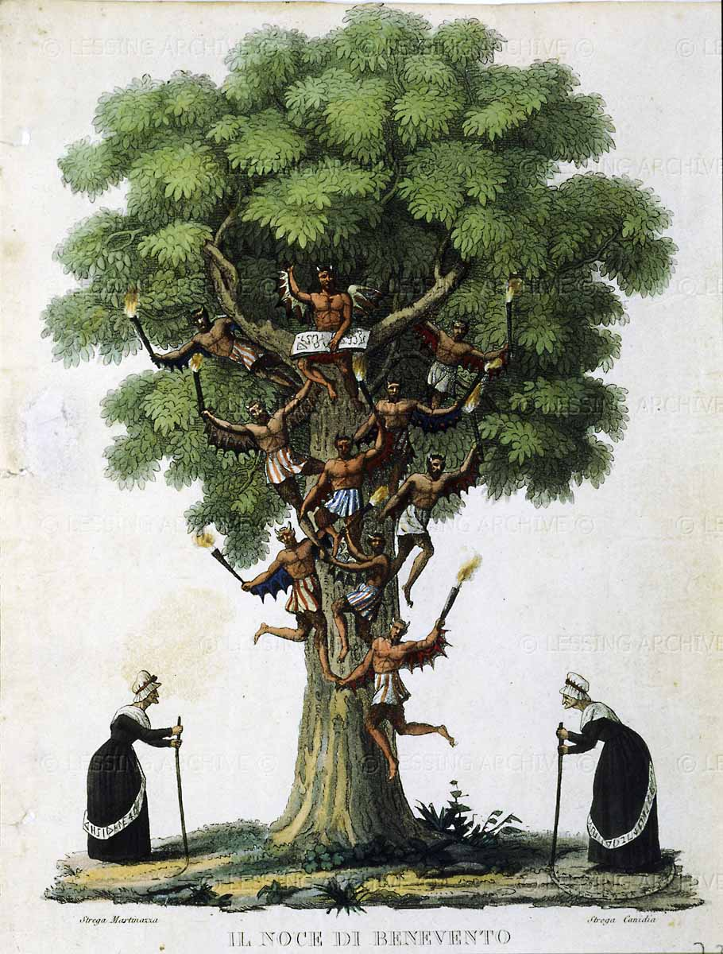
Si dice che furono i Longobardi, che avevano occupato la città di Benevento nell’Alto Medio Evo, a cominciare a radunarsi sotto il noce fuori le mura, per invocare Odino e altre divinità pagane e demoniache. L’attribuzione del culto fuorilegge agli stranieri venuti dal Nord fu la scusa per abbattere la pianta magica.
Michela Zucca
Servizi Culturali

Slide 42
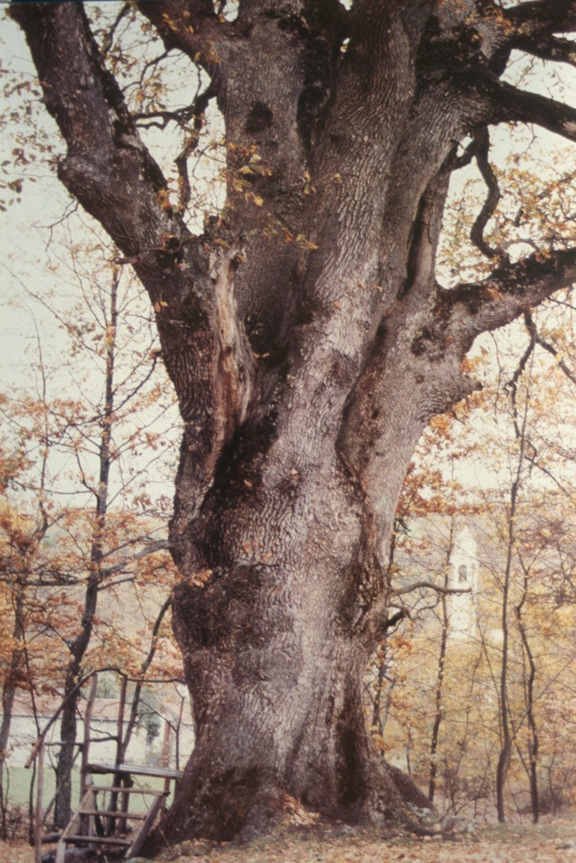
Ma la tradizione attribuisce specificamente alle streghe la pratica del Sabba, che si svolgeva ai piedi del grande albero, fra le sue chiome, oppure che serviva da punto di incontro delle donne a cavallo della scopa. La presenza dello stesso rito in regioni italiane molto distanti prova l’esistenza di una religione della natura, legata agli alberi e celebrata in contesti femminili, molto diffusa, precedente al cristianesimo, che continuò
ad essere officiata per
Secoli malgrado i divieti.
Michela Zucca
Servizi Culturali

Slide 43
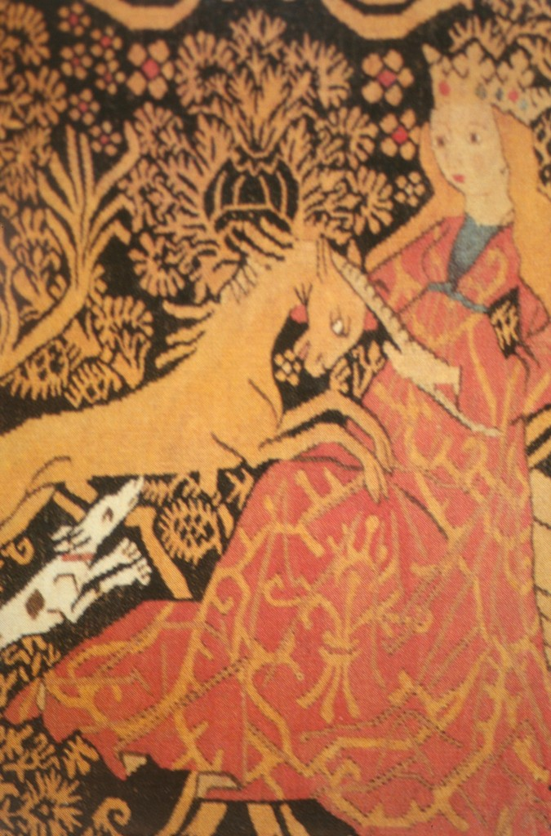
Nelle foreste, popolate da esseri fantastici che terrorizzavano preti, nobili, borghesi e cittadini in genere, si viaggia scortati fino al XVIII secolo almeno. La resistenza delle popolazioni “selvatiche” alla conquista e all’assimilazione cristiana fu durissima: la guerra andò avanti per secoli, a fasi alterne, fino a quando le antiche tribù furono ridotte a memoria mitica di marginali.
Michela Zucca
Servizi Culturali

Slide 44
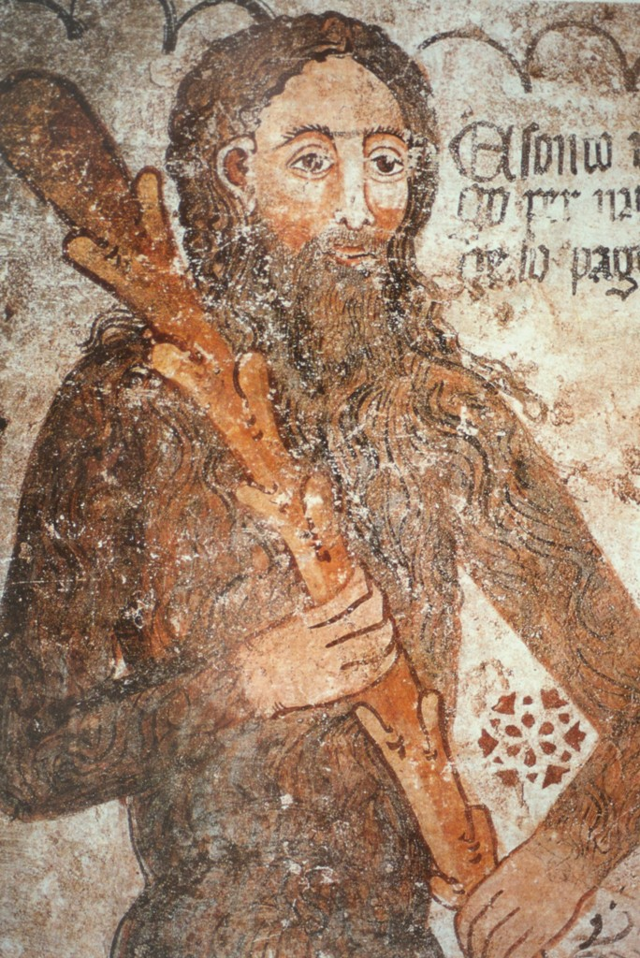
L’Uomo Selvatico è grande, peloso, scontroso, taciturno, ma quando parla sgrana cristalli di saggezza e di scienza. Esce a primavera, è incantato dalla voce di una bella ragazza se è maschio, si sposa volentieri con un paesano se è femmina (a certe condizioni). Porta fortuna, protegge le porte e le case. A un certo punto sparisce, a causa della stupidità umana, o di un’ingiustizia subita.
E’ demonizzato dai preti, ma i contadini e gli Alpini in genere gli vogliono bene, e lo ricordano volentieri, tanto che lo dipingono perfino sugli stemmi delle loro città: questo il ritratto dell’Uomo Selvatico, personaggio chiave delle leggende popolari alpine (ma non solo), che incarna, nei suoi semplici e proverbiali atteggiamenti, talvolta scontati e prevedibili, ma più spesso frutto di una profonda conoscenza magica, esperienziale e scientifica, tutta la sapienza che la completa simbiosi con la natura poteva portare. Abita sulle montagne o, comunque, nel più folto del bosco, e conserva, in ogni luogo, caratteristiche comuni e costanti. Sembra essere l’erede di un’antica popolazione, prima marginalizzata e oggi scomparsa del tutto, costretta a fuggire dall’avanzare di una “civiltà” sempre più irrispettosa e intollerante del Diverso e del suo regno: la Grande Foresta Madre.
E furono tanto bravi a raccontarla, che per secoli tutti gli credettero….).
Michela Zucca
Servizi Culturali

Slide 45
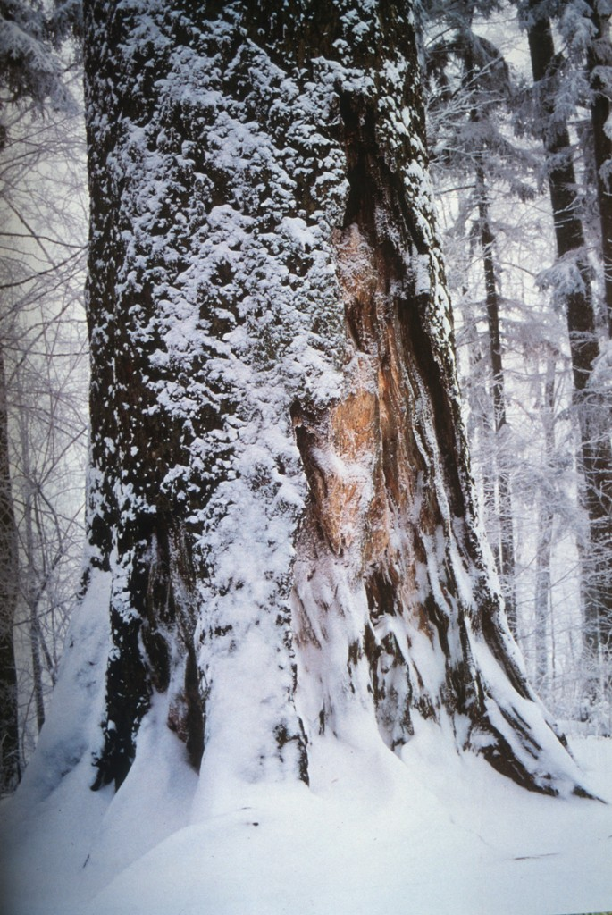
E’ demonizzato dai preti, ma i contadini lo ricordano volentieri, tanto che sta sugli stemmi di molte città. Incarna, nei suoi semplici e proverbiali atteggiamenti, frutto di una profonda conoscenza magica, esperienziale e scientifica, tutta la sapienza che la completa simbiosi con la natura poteva portare. Sembra essere l’erede di un’antica popolazione, prima marginalizzata e oggi scomparsa del tutto, costretta a fuggire dall’avanzare di una “civiltà” sempre più irrispettosa e intollerante del Diverso e del suo regno: la Grande Foresta Madre.
Michela Zucca
Servizi Culturali

Slide 46
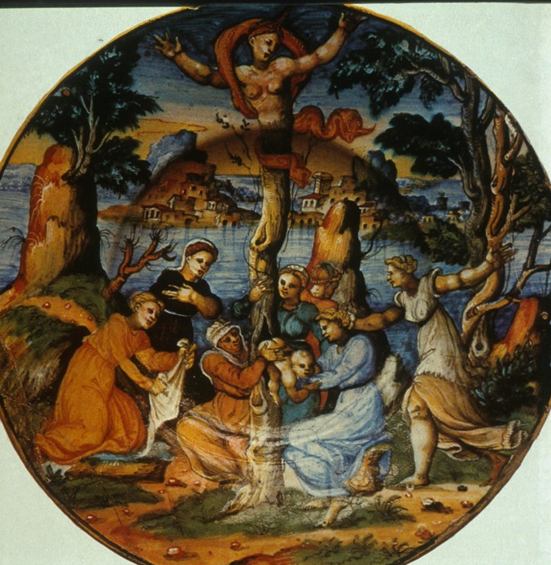
In gran parte del mondo antico, gli alberi sono considerati in grado di generare. Fra le culture celtiche e germaniche, sono associati al fallo e alla capacità generativa. In ambiente mediterraneo, al contrario sono generalmente di sesso femminile.
Nascita di Adone
Michela Zucca
Servizi Culturali

Slide 47
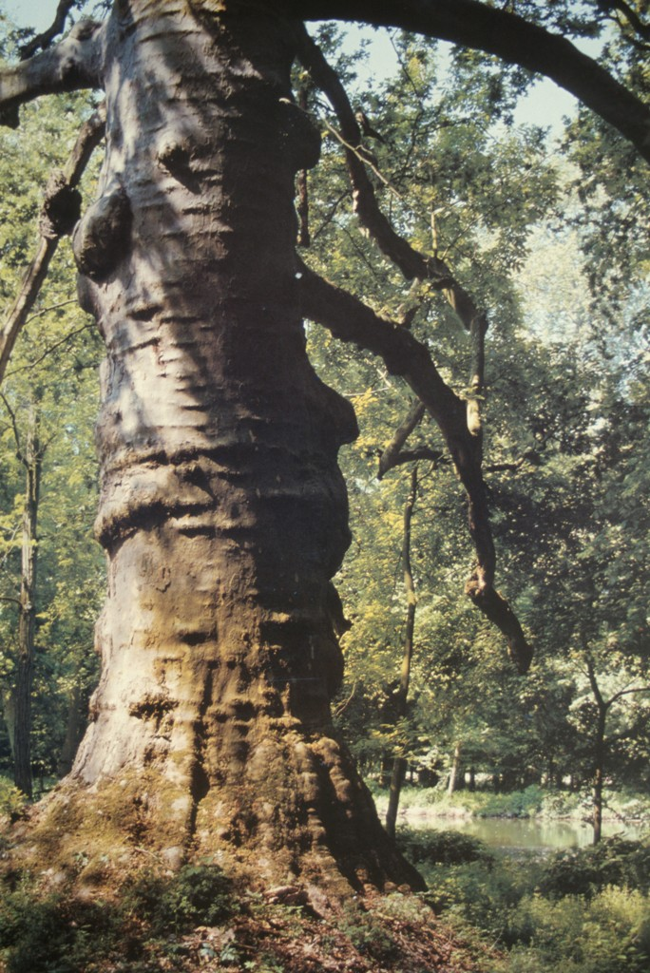
Ma, mentre per Celti e Germani l’albero stesso è divinità e totem, per le popolazioni mediterranee specialmente le querce, simboli di forza, sono abitate dalle driadi, entità che fanno corpo col tronco stesso, e dalle amadriadi, ninfe che ballano nei boschi. Questa simbologia è arcaica, anteriore allo stesso pantheon antropomorfo: rimanda all’antica religione sciamanica matrifocale.
Michela Zucca
Servizi Culturali

Slide 48
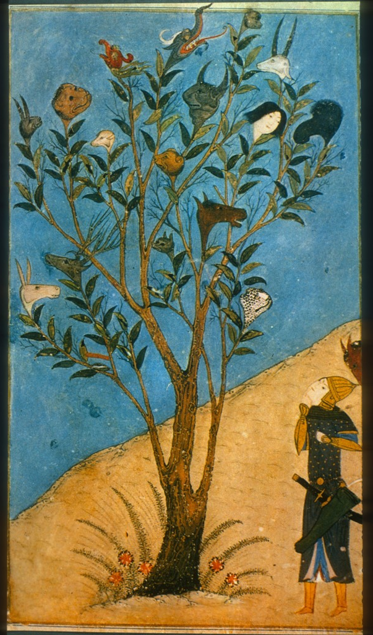
Anche le culture del deserto attribuiscono grande importanza agli alberi e ai boschi: pensiamo alla tradizione del giardino dell’Eden. La filosofia aristotelica assegna alle piante il merito di aver fatto nascere gli animali. Ma la natura non viene considerata Madre da amare, ma risorsa da sfruttare con tutti i mezzi, spazio selvatico ostile fuori dalle mura. La Chiesa cristiana (di matrice greca e mediorientale) fino a Francesco d’Assisi condivide queste impostazioni ideologiche.
Michela Zucca
Servizi Culturali

Slide 49
San Martino che abbatte l’albero sacro
Michela Zucca
Servizi Culturali

Slide 50
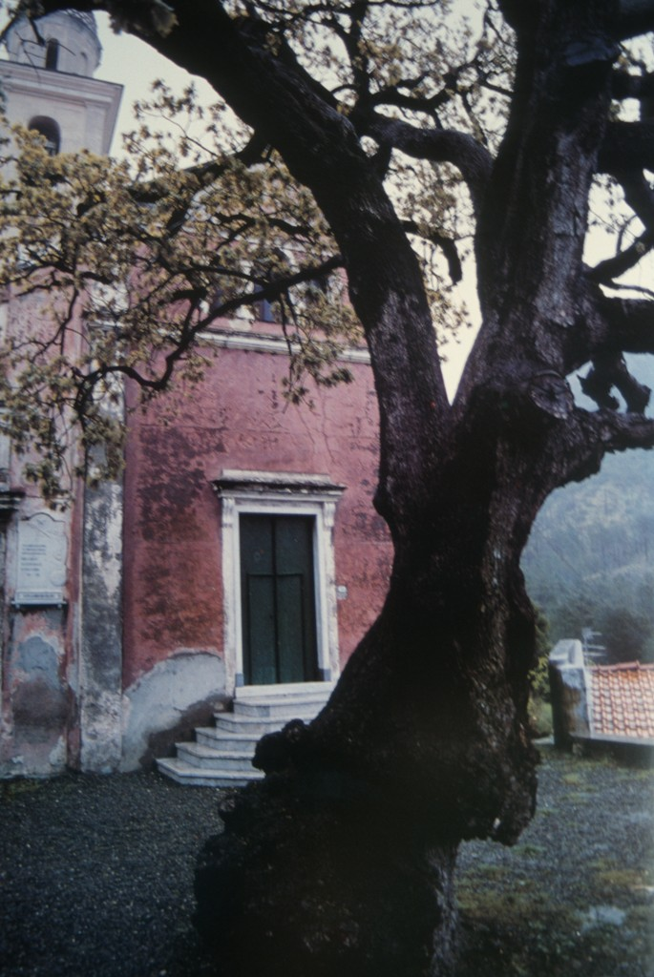
Martino di Tours, vescovo e santo, si fa un nome abbattendo alberi sacri. Il Concilio di Arles (IV sec.) condanna definitivamente la “religione degli alberi, delle acque, delle pietre”. I divieti di culto verranno più e più volte ribaditi nei secoli seguenti. Evidentemente non venivano iosservati: nelle foreste francesi esistono evidenze di culto druidico organizzato almeno fino al 1000.
Michela Zucca
Servizi Culturali

Slide 51
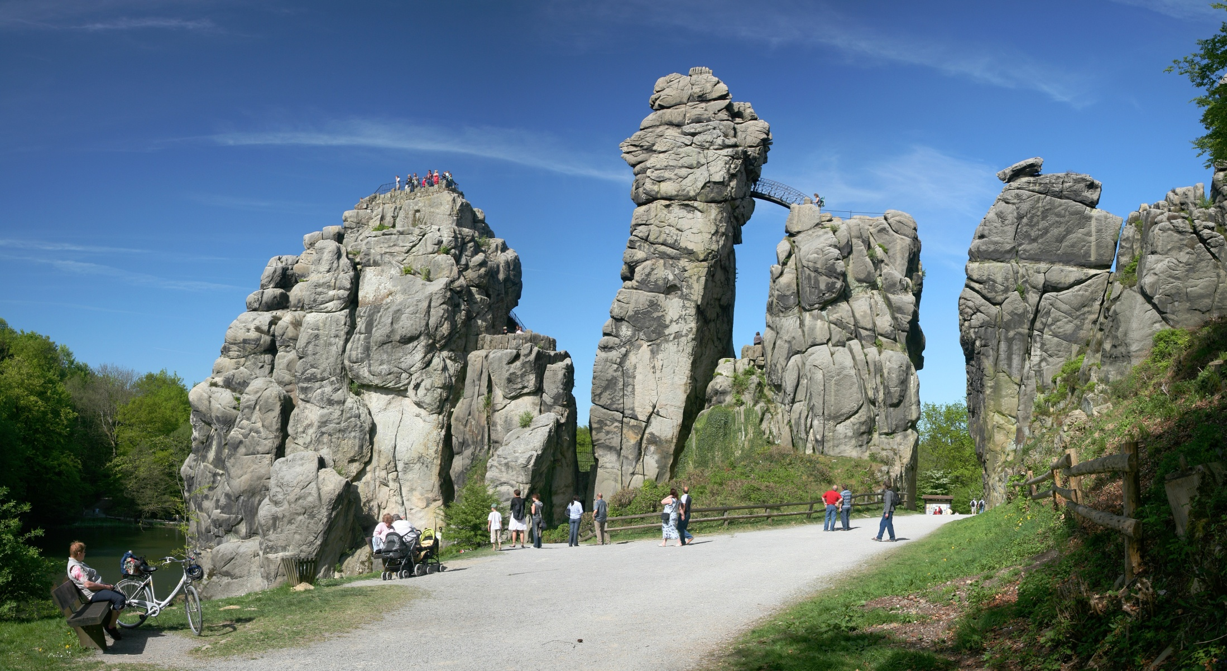
Ai tempi di Carlo Magno c'erano probabilmente molti Irminsul, attorno ai quali si praticava la religione degli alberi. Si dice che il più grande si trovasse ad Externsteine, nella foresta di Teutoburgo, dove esiste un’impressionante formazione di rocce che hanno ospitato, fin dalla notte dei tempi, un grande santuario pagano. Sassi sacri in cui fu scavata l’incisione che tramanda l’assassinio della grande pianta-totem.
Michela Zucca
Servizi Culturali

Slide 52
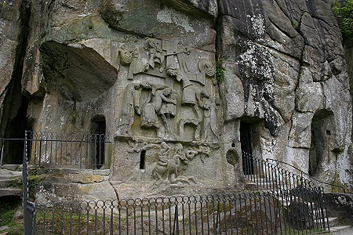
Un albero sacro viene piegato dal peso della croce da cui viene deposto Cristo
Incisione su pietra, XII sec., Externsteine, Renania Settentrionale-Vestfalia, Germania
Michela Zucca
Servizi Culturali

Slide 53
La quercia, gigantesca e incredibile, si ergeva sugli altri alberi della foresta: davanti a lei i soldati si fermarono, affascinati. Nel silenzio Carlo impartì l’ordine di abbatterla. Con asce e picconi una squadra si gettò su quel monumento di legno vivo, violando, squartando, spaccando, tra gli incitamenti e le urla dei compagni, grida d’entusiasmo e d’ira per la punizione di Dio che si scagliava su quell’idolo degli infedeli. Carlo, taciturno, seguiva la scena selvaggia con gli occhi fissi su quella quercia sognata per decenni. Quando l’albero meraviglioso cadde, precipitando con orribile frastuono,
anche l’imperatore si piegò
in ginocchio.
Michela Zucca
Servizi Culturali

Slide 54
Nella cattedrale di Hildesheim l'ultimo pezzo di Irminsul rimasto, è stato inglobato come candelabro. Ma dai frammenti degli alberi-totem sono stati fatti oggetti sacri che ancora oggi vengono considerati divini da milioni di persone, e che non riescono a cancellare il ricordo. Come dice il proverbio: “Quel che si caccia fuori dalla porta, prima o poi, rientra
sempre dalla finestra”.
Michela Zucca
Servizi Culturali

Slide 55
Il 22% dei non meno del 22% dei santuari sarebbe connesso, in un modo o nell’altro, alla presenza di un albero sacro. Molte delle apparizioni o dei ritrovamenti mariani più importanti della storia della cristianità avvengono nel bosco: e il fenomeno è accentuato quando la Madonna, come nel caso di Einsiedeln (Svizzera) o di Loreto, è nera. La stessa Madonna di Fatima appare fra i rami di una quercia, e quella di Lourdes in un cespuglio di rose.
Michela Zucca
Servizi Culturali

Slide 56
Si può tranquillamente affermare che il legame che intercorre fra la Madonna e gli alberi è una costante dell’Europa cristiana, che ha origini arcaiche, e che riflette qualcosa di molto, molto più antico, che si è conservato malgrado tutto. In montagna il fenomeno è ancora più diffuso che in pianura: le foreste si sono conservate più a lungo; gli alberi non hanno mai smesso di avere un’anima e di parlare agli uomini.
Michela Zucca
Servizi Culturali

Slide 57
Accanto alle Madonne di dubbia origine, proliferano i santi che vivono in foresta e diventano tanto selvatici che il loro corpo si copre di peli. Spesso sono i compagni delle Madonne nere: per esempio sant’Onofrio, uomo del bosco, eremita che si copre di una folta pelliccia verde, accompagna quasi sempre la Gran Madre, anche se in una posizione di secondo piano. Perché in una religione della fertilità, il principio femminile prevale.
Michela Zucca
Servizi Culturali

Slide 58
Ma il principio fecondatore maschile è necessario: gran parte delle processioni alla Madonna prevedono la sosta, la visita o la permanenza, anche di diversi mesi, della statua della Vergine in cappelle boschive dedicati a santi maschi, eremiti, pelosi o dai nomi evocativi (vedi san Silvestro). E’ la celebrazione dello hieros gamòs, le nozze sacre che prima si celebravano fra il re e la sacerdotessa.
Michela Zucca
Servizi Culturali

Slide 59
Gli alberi entrano a pieno titolo anche nella simbologia cristiana: è un albero, l’albero di Jesse, padre di Davide, che mostra lo sviluppo della genealogia di Cristo. Celebre quello che si conserva nella cattedrale di Chartres (sede, manco a dirlo, di Madonna nera). Solo che, invece che dalla Madre Terra, nasce da un patriarca maschio! L’albero di Jesse diventerà poi l’albero genealogico.
Michela Zucca
Servizi Culturali

Slide 60
Michela Zucca
Servizi Culturali

Slide 61
L’anima può reincarnarsi in un albero, e le anime di due amanti sepolti insieme rinascono come piante intrecciate una all’altra. Per la grande intellettuale medioevale Hildegarda di Bingen, l’anima è come la linfa dell’albero, mentre l’intelletto e la volontà sono per l’anima come le braccia-rami. L’essenza divina stessa è individuabile in una pianta, che lei può vedere attraverso visioni.
Michela Zucca
Servizi Culturali

Slide 62
Michela Zucca
Servizi Culturali

Slide 63
Albero della vita.
Cultura amerindia
Le civiltà della foresta sono molto più diffuse di quanto si pensi: si pensi per esempio alle culture dei nativi americani. Una delle caratteristiche comuni fra le genti del bosco, oltre alle religioni animiste e panteiste sciamaniche legate al culto della Madre Terra, fu la resistenza all’invasività dei poteri centrali e il ruolo delle donne. Che spesso furono a capo della rivolta, come nel caso della Gaitana a
Timanà in Huila,
Colombia.
Michela Zucca
Servizi Culturali

Slide 64
La Gaitana era capo tribù assieme a suo figlio: gli spagnoli lo bruciarono vivo davanti a lei per convincerla a pagare i tributi alla Corona. Lei riunì le tribù della valle del Magdalena, sconfisse gli invasori e cavò gli occhi al generale Pedro de Anasco prima di ammazzarlo. Gli ufficiali spagnoli furono torturati appesi ad un albero, che esiste ancora malgrado i tentativi di preti e stato di estirparlo: perché viene sempre ripiantato.
Michela Zucca
Servizi Culturali

Slide 65
Adesso ci hanno fatto anche un monumento, ed è diventato simbolo della lotta dei
popoli indigeni americani contro i poteri centrali e le culture dell’Impero.
Michela Zucca
Servizi Culturali

Slide 66
Malgrado i tentativi di “normalizzazione”, la credenza negli alberi come esseri vivi, senzienti e pensanti, permane nella cultura europea in ambiente popolare e non solo, fino a tempi recenti. Forse non è mai sparita del tutto. L’artista che più di ogni altro, ha saputo esprimere questa concezione animista e panteista è il fiammingo Ieronymus Bosch. I suoi alberi sono esseri metamorfici, animati, casa e rifugio dei viventi di vario tipo.
Michela Zucca
Servizi Culturali

Slide 67
Michela Zucca
Servizi Culturali

Slide 68
Dal punto di vista letterario, lo scrittore che rappresentò in maniera più viva l’essenza tradizionale animista e magica del bosco sacro fu William Shakespeare nel Sogno di una notte di mezza estate. Non ebbe il coraggio di ambientare la sua commedia nel bosco dell’Inghilterra a lui contemporanea, dove le credenze nelle fate e negli elfi erano ancora vivissime e nessuno ne avrebbe messo in dubbio la reale esistenza.
Michela Zucca
Servizi Culturali

Slide 69
Michela Zucca
Servizi Culturali

Slide 70
La regina delle fate, i folletti e gli esseri fantastici che rappresenta sono gli spiriti millenari dell’immaginario celtico, sicuramente non di quello ateniese. Ma gli esseri fantastici della cultura popolare erano troppo triviali per essere messi in scena in un teatro rubano, e così li travestì da divinità e da nobili ateniesi. Resta l’idea di una foresta animata, piena di fantastici esseri metamorfici che usano sostanze vegetali allucinogene come le streghe e gli sciamani.
Michela Zucca
Servizi Culturali

Slide 71
A livello psicoanalitico, la simbologia dell’albero (e, in questo caso, dell’albero rovesciato) viene ripresa da Carl Gustav Jung, che lavora sugli archetipi e quindi, sulla memoria profonda e sugli strati più antichi della psiche umana. Secondo lo studioso, le immagini tramandate dalla cultura popolare sono le idee fondanti della nostra coscienza, per millenni sapere decodificabile da chiunque, adesso mostri e incubi da psicopatici.
Michela Zucca
Servizi Culturali

Slide 72
Uno dei libri più sorprendenti in cui riaffiora l’arcaica idea dell’albero dispensatore di forza e di saggezza, protettore di una comunità e portatore di ricchezza e di fertilità di uomini, animali e campi fu scritto da John Steinbeck. Il romanzo è la storia di Josph Wayne, un agricoltore che, rovinato dalla meccanizzazione dell’Est, ai tempi della Grande Depressione riunisce il suo clan e migra in California.
Michela Zucca
Servizi Culturali

Slide 73
Là rifonda la sua comunità attorno ad un grande albero che viene addobbato a trattato come gli antichi Irminsul. Nello stesso tempo, pratica riti segreti su una pietra nella foresta da cui sgorga la sorgente che disseta la valle. Ma un fratello bigotto ammazza l’albero: e per riportare la pioggia, non avrà altra scelta che sacrificarsi facendo scorrere il suo sangue sul sasso altare. Quando si dice memoria arcaica…..
Michela Zucca
Servizi Culturali

Slide 74
Su tutto l’arco alpino, si credeva (e si crede ancora…..) che i nodi degli alberi contenessero degli spiriti, che parlavano e si muovevano. Tossicologi che hanno preso l’ayahuasca in foresta riferiscono di averli visti, e tutta l’arte popolare continua a rappresentarli ancora oggi. Gli scultori affermano di non vederli, ma, semplicemente, di “riportarli fuori dal legno”: perché in realtà, loro sono già lì,
basta saperli vedere.
Michela Zucca
Servizi Culturali

Slide 75
Michela Zucca
Servizi Culturali

Slide 76
Una delle tradizioni più comuni in Europa è che la foresta sia popolata dai folletti: in un contesto animista, sono la personalizzazione di idee e di un codice di comportamento che impone il rispetto della natura, e che dice che non si può prendere senza dare qualcosa in cambio, che l’essere umano è subordinato a qualcosa che non può controllare, e che, da solo
non ha nessuna
possibilità di cavarsela.
Michela Zucca
Servizi Culturali

Slide 77
Il ricordo degli spiriti della foresta riemerge inaspettato non appena si manifesta l’occasione. Questa è una storia che viene dalla Carnia, regione alpina del Friuli Venezia Giulia, minoranza ladina, una delle zone più spopolate e marginali d’Italia. Qui il locale ufficio turistico diede incarico ad un illustratore bresciano di illustrare i folletti del bosco, che esistevano solo nella tradizione orale e non erano mai stati disegnati.
Michela Zucca
Servizi Culturali

Slide 78
La pubblicazione di questo libro, ottenuta in base alle sole testimonianze orali da parte di un “non professionista”, l’artista Giovanni Pielli, fece emergere l’orgoglio di appartenenza da parte di una comunità residuale e marginale, che fece nascere un moto di identificazione collettiva nelle personalità e nelle idee trasmesse dai
folletti.
Michela Zucca
Servizi Culturali

Slide 79
Tutti gli abitanti di Ravascletto, minuscolo comune carnico (566 abitanti), si scelsero un folletto, quello che più sentivano vicino per indole e personalità, si fecero i costumi e, in tutte le feste popolari e le ricorrenze, si travestivano e…. Cosa sconvolgente…. Si comportavano e parlavano come pensavano lo sbilf avrebbe fatto. In questa operazione furono impiegati capitali personali ingenti.
Michela Zucca
Servizi Culturali

Slide 80
L’identificazione fu tale che anche il personale dell’Ufficio Turistico (direttore incluso) cominciarono a partecipare alle rappresentazioni di vero e proprio “teatro totale”. In breve tempo divennero una celebrità e furono invitati dalle reti televisive nazionali ed estere: per il paese fu un notevole soffio di vita dopo anni di spopolamento e marginalità. Anche il turismo cominciò a rinascere.
Michela Zucca
Servizi Culturali

Slide 81
L’esperimento durò alcuni anni e finì quando l’università di Udine (facoltà di Antropologia….) fece pubblicare, sulla Gazzetta filologica friulana, un articolo intitolato “Gli Sbilfs non sono veri”. La gente si sentì ancora una volta defraudata della propria cultura, e mise i costumi negli armadi. Al massimo, li fece riutilizzare ai bambini per Carnevale. Fu un’ennesima dimostrazione di incomprensione da parte della cultura urbana.
Michela Zucca
Servizi Culturali

Slide 82
Michela Zucca
Servizi Culturali

Slide 83
Adesso si pensa che l’unico luogo in cui si possa parlare di alberi animati siano i romanzi di fantasy, o la letteratura per ragazzi. In effetti, anche se i milioni di lettori in tutto il mondo, gli adattamenti cinematografici e i giochi di ruolo, parrebbero testimoniare il contrario, scrittori come Tolkien sono ancora oggi considerati “di serie
B” o “secondari”.
Michela Zucca
Servizi Culturali

Slide 84
Michela Zucca
Servizi Culturali

Slide 85
Quella religione senza dei, che crede nelle forze della natura, senza insegne e senza edifici sacri, senza regole scritte da contestare teologicamente, non identificabile e quindi non perseguibile con sistemi eclatanti; inafferrabile, perché i suoi riti possono essere celebrati anche dalle persone normali, che con qualsiasi scusa possono recarsi nella foresta, impaurisce oltre ogni misura preti e poteri centrali. Ma se riesce a manifestarsi nei sogni dei bambini, non abbiamo
ancora perso tutte le speranze
di rivedere gli alberi sacri ….
Michela Zucca
Servizi Culturali

Slide 86
GRAZIE
Michela Zucca
Servizi Culturali

